Slide 1
Bazele Inteligenței Artificiale
Lab 3. Modele neparametrice
Efrem Dragoș-Sebastian-Mihaly

Slide 2
Tipuri de modele în ML
În general, sunt două tipuri mari și late:
Supervizate
Nesupervizate

Slide 3

Tipuri de modele în ML
În general, sunt două tipuri mari și late:
Clasificare
Regresie
Supervizate
Nesupervizate
utilizate pentru a clasifica datele în categorii distincte
utilizate pentru a prezice valori numerice continue
Exemple: regresia logistică, regresia softmax
Exemple: regresia liniară, regresia polinomială, regresia ridge, regresia lasso, etc.
Atenție! Regresia logistică și regresia softmax sunt tot modele de clasificare, chiar dacă conțin cuvântul regresie.

Slide 4
Clasificare
Haideți să ne reamintim setul de date Iris:
Sepal Length | Sepal Width | Petal Length | Petal Width | Species
5.1 | 3.5 | 1.4 | 0.2 | 0
7.0 | 3.2 | 4.7 | 1.4 | 1
6.3 | 3.3 | 6.0 | 2.5 | 2
… | … | … | … | …
Supervizate
Nesupervizate
Caracteristici / Atribute / Features
Etichetă / Clasă

Slide 5

Clasificare
Sepal Length | Sepal Width | Petal Length | Petal Width | Species
5.1 | 3.5 | 1.4 | 0.2 | 0
7.0 | 3.2 | 4.7 | 1.4 | 1
6.3 | 3.3 | 6.0 | 2.5 | 2
… | … | … | … | …
Supervizate
Nesupervizate
Caracteristici / Atribute / Features
Etichetă / Clasă
0 - Iris-Setosa
1 - Iris-Versicolor
2 - Iris-Virginica

Slide 6

Clasificare
Sepal Length | Sepal Width | Species
5.1 | 3.5 | 0
7.0 | 3.2 | 1
6.3 | 3.3 | 2
… | … | …
Supervizate
Nesupervizate
Caracteristici / Atribute / Features
Etichetă / Clasă
0 - Iris-Setosa
1 - Iris-Versicolor
2 - Iris-Virginica

Slide 7
Clasificare
K-Nearest Neighbors
Supervizate
Nesupervizate

Slide 8

K-Nearest Neighbors
Sepal Length | Sepal Width | Species
5.1 | 3.5 | 0
7.0 | 3.2 | 1
6.3 | 3.3 | 2
… | … | …
Supervizate
Nesupervizate
Caracteristici / Atribute / Features
Etichetă / Clasă
0 - Iris-Setosa
1 - Iris-Versicolor
2 - Iris-Virginica

Slide 9
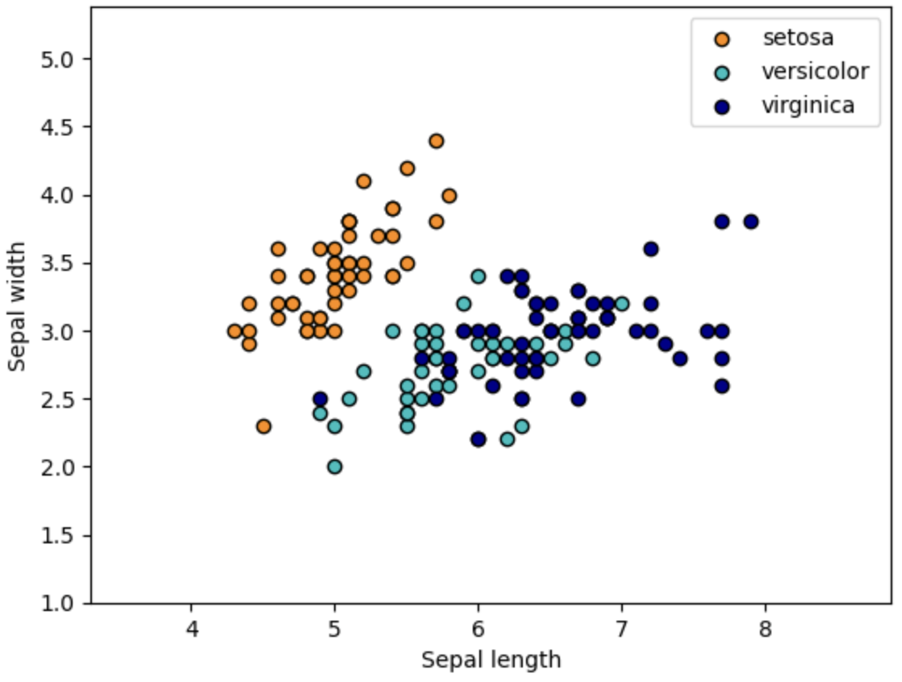
K-Nearest Neighbors
Supervizate
Nesupervizate

Slide 10
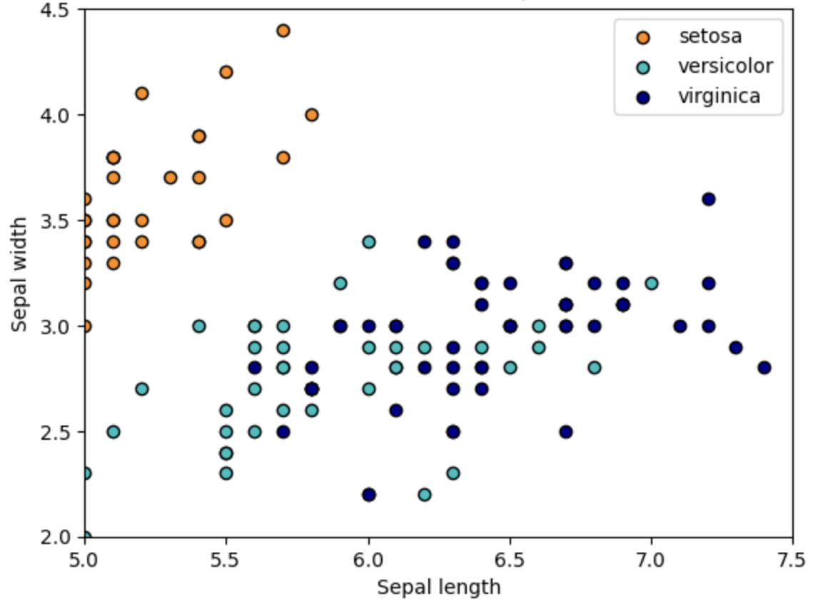
K-Nearest Neighbors
Supervizate
Nesupervizate

Slide 11
K-Nearest Neighbors
- un algoritm simplu și intuitiv de clasificare care funcționează pe baza similarității între puncte de date.
- când avem un exemplu nou de floare (un punct nou de date), KNN caută în setul de date cele mai apropiate k flori, calculând distanța dintre floarea nouă și toate florile din setul de antrenament. În general, se folosește distanța Euclidiană pentru a măsura această apropiere.
Supervizate
Nesupervizate

Slide 12
K-Nearest Neighbors
Exemplu:
La k = 1:
Algoritmul va căuta floarea care este cea mai apropiată de punctul nou pe baza distanței Euclidiene.
Supervizate
Noua floare va fi clasificată exact ca specia vecinului său cel mai apropiat.
Nesupervizate

Slide 13
K-Nearest Neighbors
Exemplu:
La k = 3:
Algoritmul va căuta cele mai apropiate 3 flori față de punctul nou pe baza distanței Euclidiene.
Floarea nouă va fi clasificată pe baza speciei majoritare dintre cei trei vecini. Asta înseamnă că fiecare dintre cei trei vecini “votează” pentru specia lor, iar specia care are cele mai multe voturi va fi eticheta finală.
Supervizate
Nesupervizate

Slide 14
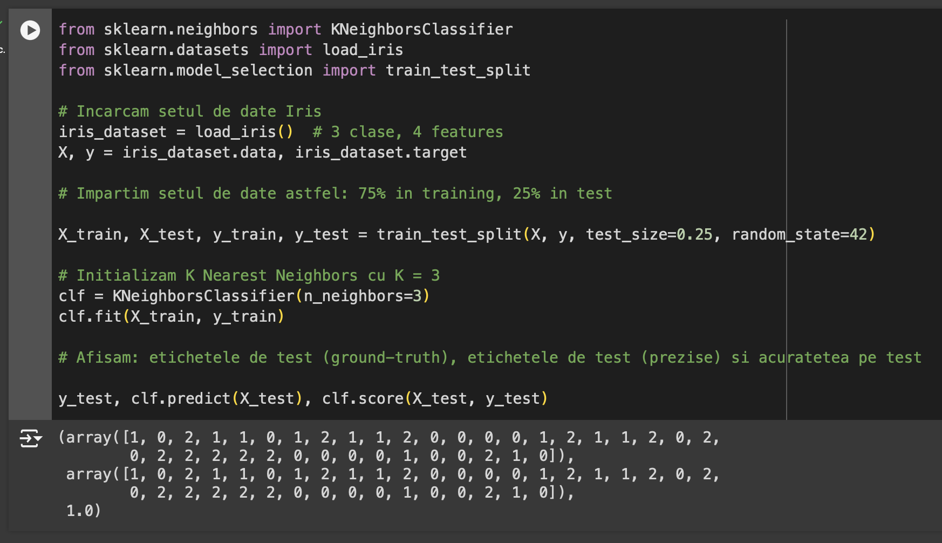


K-Nearest Neighbors
Supervizate
Nesupervizate

Slide 15
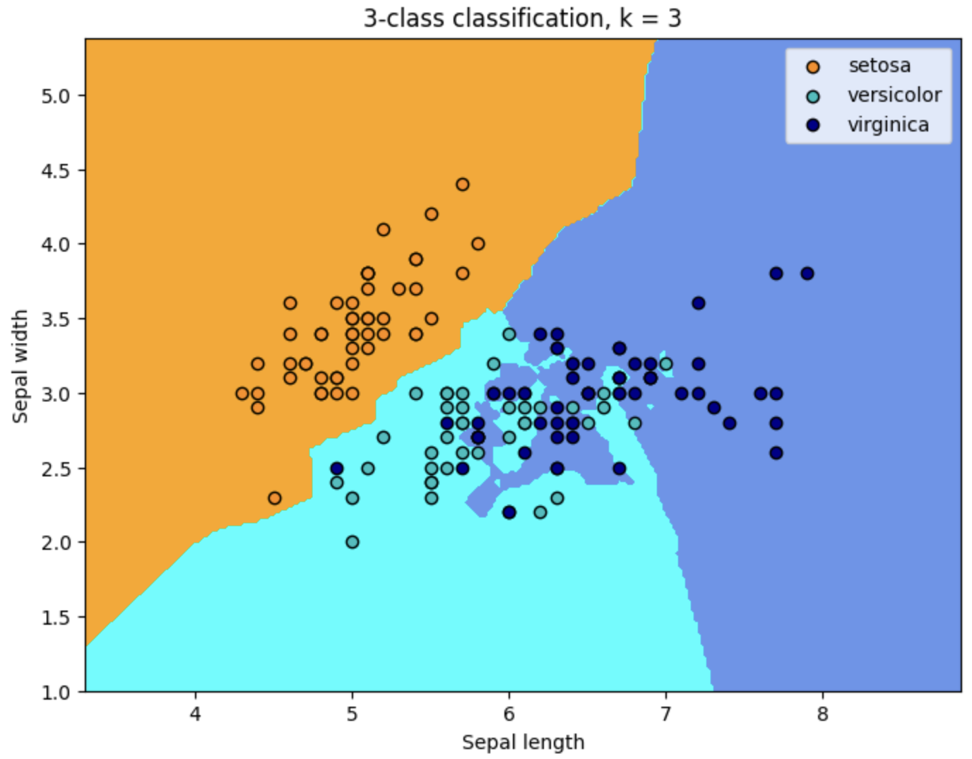
K-Nearest Neighbors
Nesupervizate

Slide 16
K-Nearest Neighbors
Mai poartă și numele de model non-parametric
Spre deosebire de modelele parametrice, cum ar fi regresia liniară, care au un set fix de parametri ce definesc modelul, KNN memorează toate datele de antrenament și face predicții pe baza vecinilor celor mai apropiați de un punct nou.
Practic, spunem că e model non-parametric pentru că nu face nicio presupunere explicită despre distribuția datelor sau despre o funcție fixă care leagă variabilele de intrare și ieșire.
Nesupervizate

Slide 17
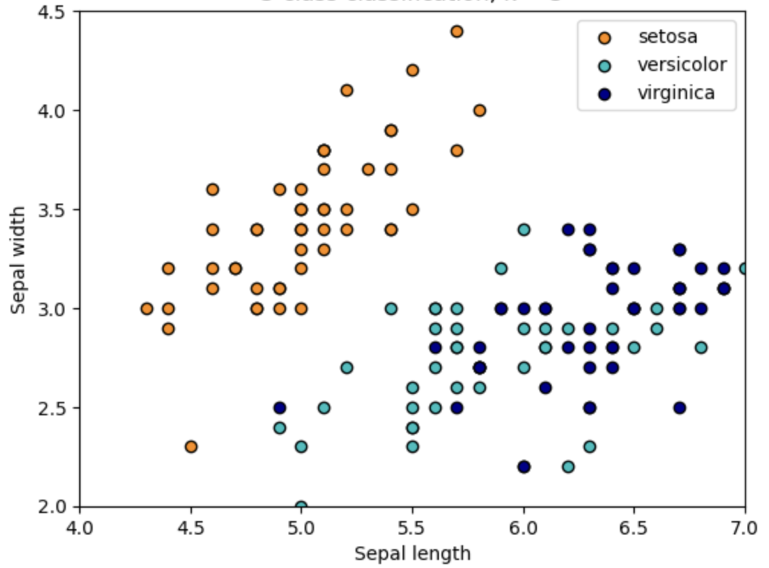
Clasificare
Supervizate
Nesupervizate

Slide 18
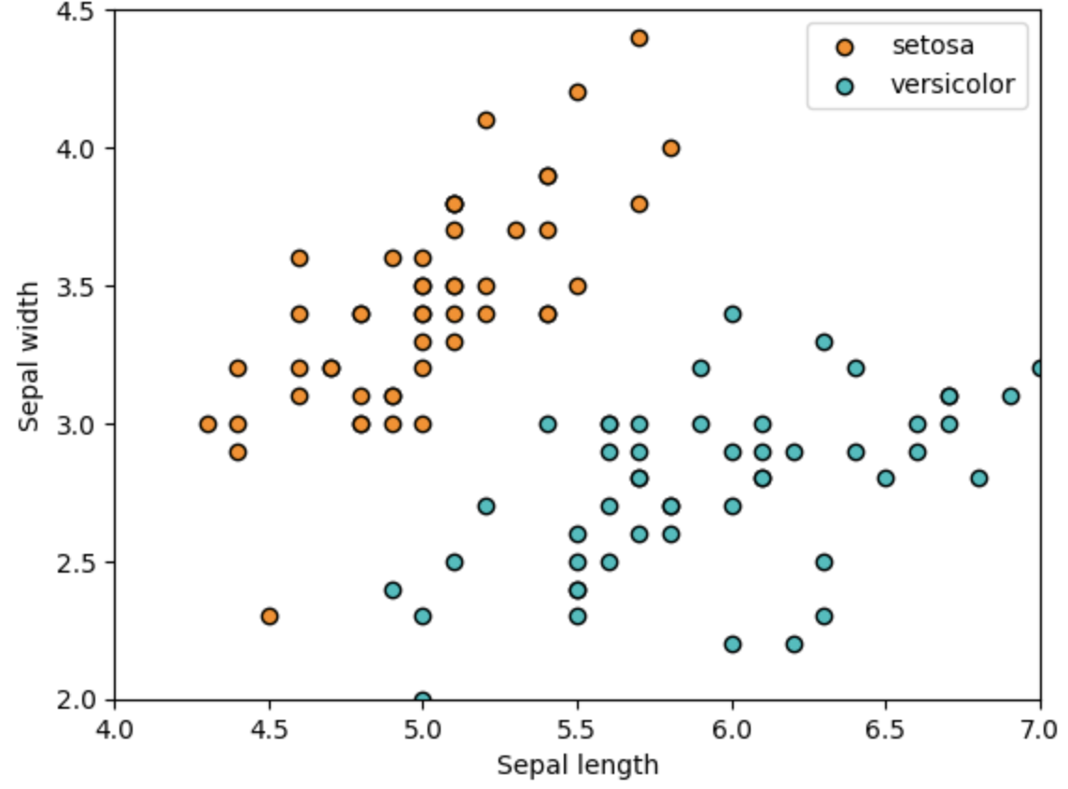

Clasificare
Supervizate
Nesupervizate

Slide 19
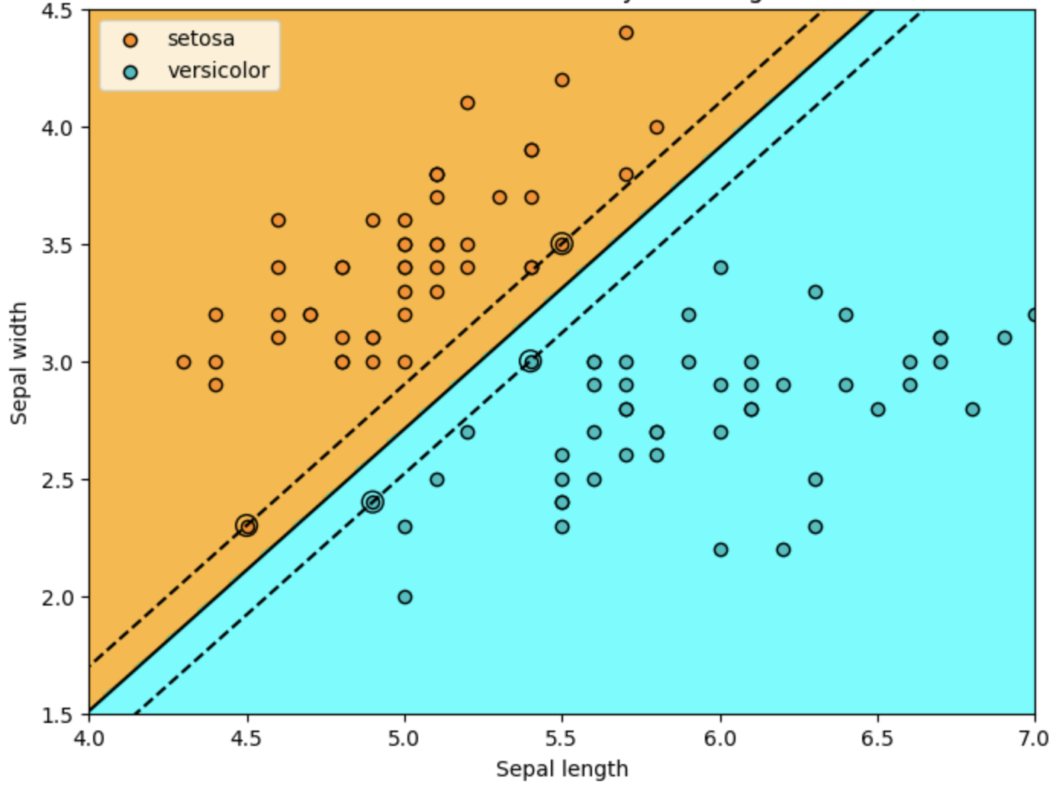
Hard-Margin SVM
Supervizate
Nesupervizate

Slide 20
Hard-Margin SVM
- SVM încearcă să găsească un hyperplan optim care separă clasele de date, astfel încât să maximizeze marginea (distanta) dintre punctele de date ale diferitelor clase.
- SVM caută să găsească nu doar orice linie de separare, ci cea care maximizează distanța dintre cele mai apropiate puncte ale claselor (numite support vectors). Cu cât aceste puncte sunt mai departe de linia de separare, cu atât modelul este considerat mai bun.
Supervizate
Nesupervizate

Slide 21
Hard-Margin SVM
- După ce a fost găsit hyperplanul optim, noi puncte de date (flori) pot fi clasificate pe baza poziției lor față de acest hyperplan.
Dacă se află de partea stângă a liniei, va fi clasificat ca Iris-setosa. Dacă se află pe partea dreaptă a liniei, va fi clasificat ca Iris-versicolor.
Supervizate
Nesupervizate

Slide 22
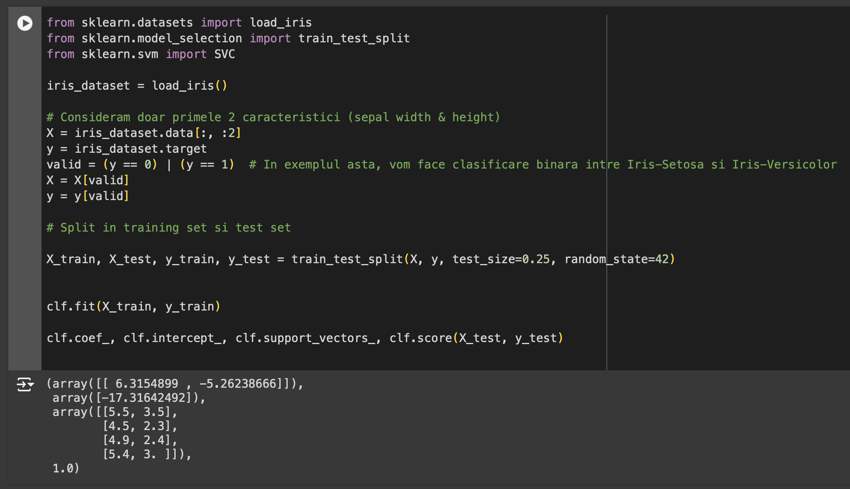


Hard-Margin SVM
Supervizate
Nesupervizate
clf = SVC(kernel='linear', C=float('inf'))

Slide 23




Hard-Margin SVM
clf = SVC(kernel='linear', C=float('inf'))
Obligatoriu pentru separare liniară
Supervizate
Trebuie să fie infinit pentru hard-margin SVM
Nesupervizate
Hard-Margin SVM: Folosit când datele sunt perfect separabile liniar.

Slide 24
Dar dacă datele nu sunt perfect separabile liniar?
Supervizate
Nesupervizate

Slide 25
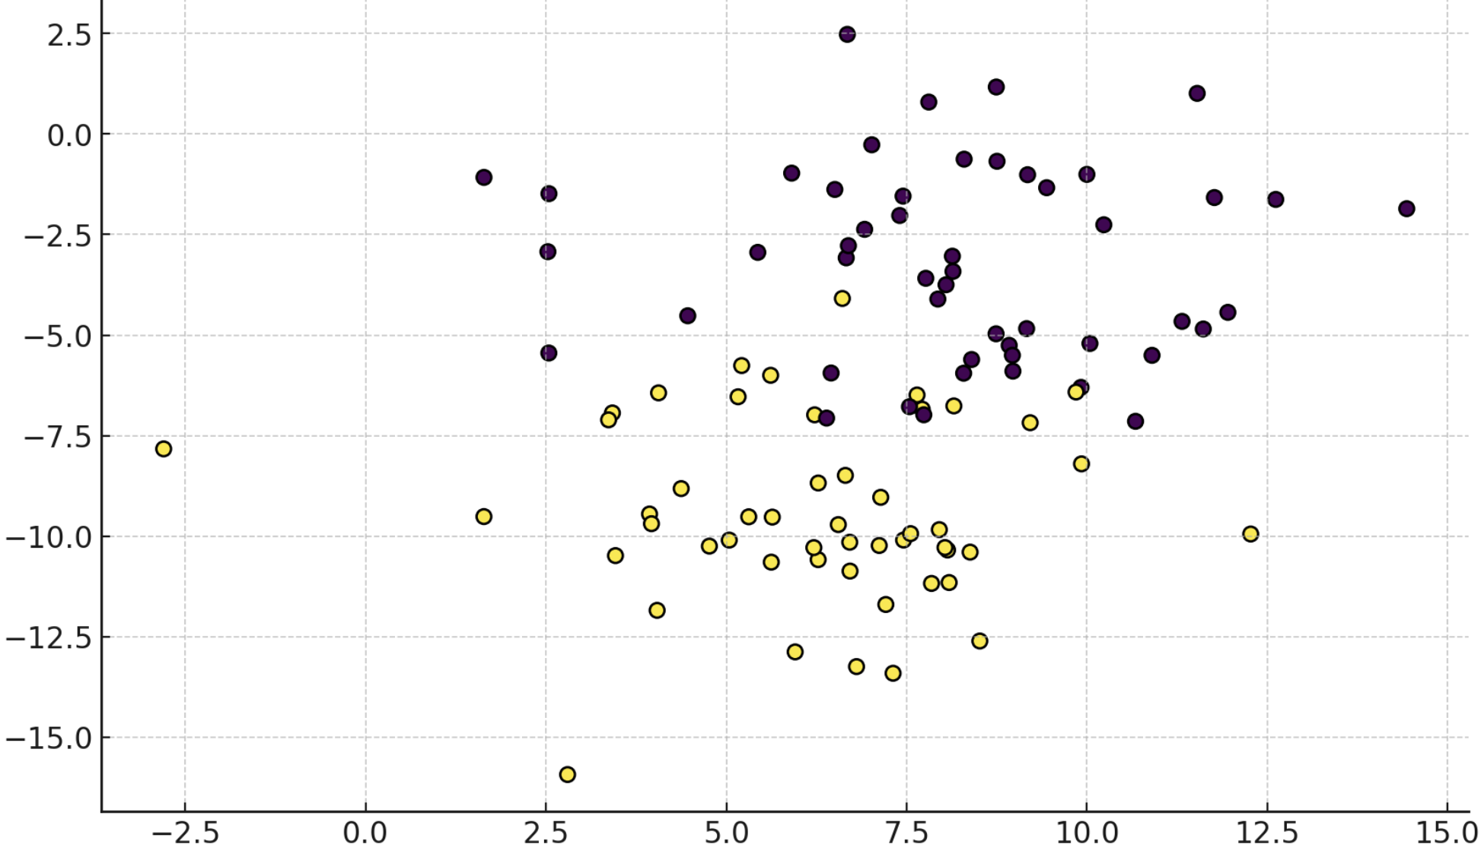
Dar dacă datele nu sunt perfect separabile liniar?
Supervizate
Nesupervizate

Slide 26

Dar dacă datele nu sunt perfect separabile liniar?
Hard
Soft
Găsirea unei linii good enough
Supervizate
Nesupervizate

Slide 27
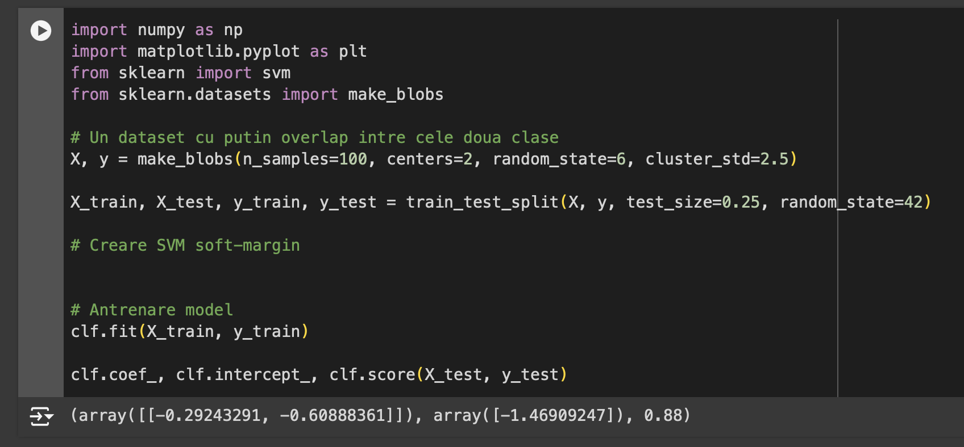
Soft-Margin SVM
Supervizate
Nesupervizate
clf = SVC(kernel='linear', C=0.5)

Slide 28


Soft-Margin SVM
clf = SVC(kernel='linear', C=0.5)
Cât timp C nu e infinit, clasa SVC va reprezenta Soft-Margin SVM
Supervizate
Nesupervizate

Slide 29
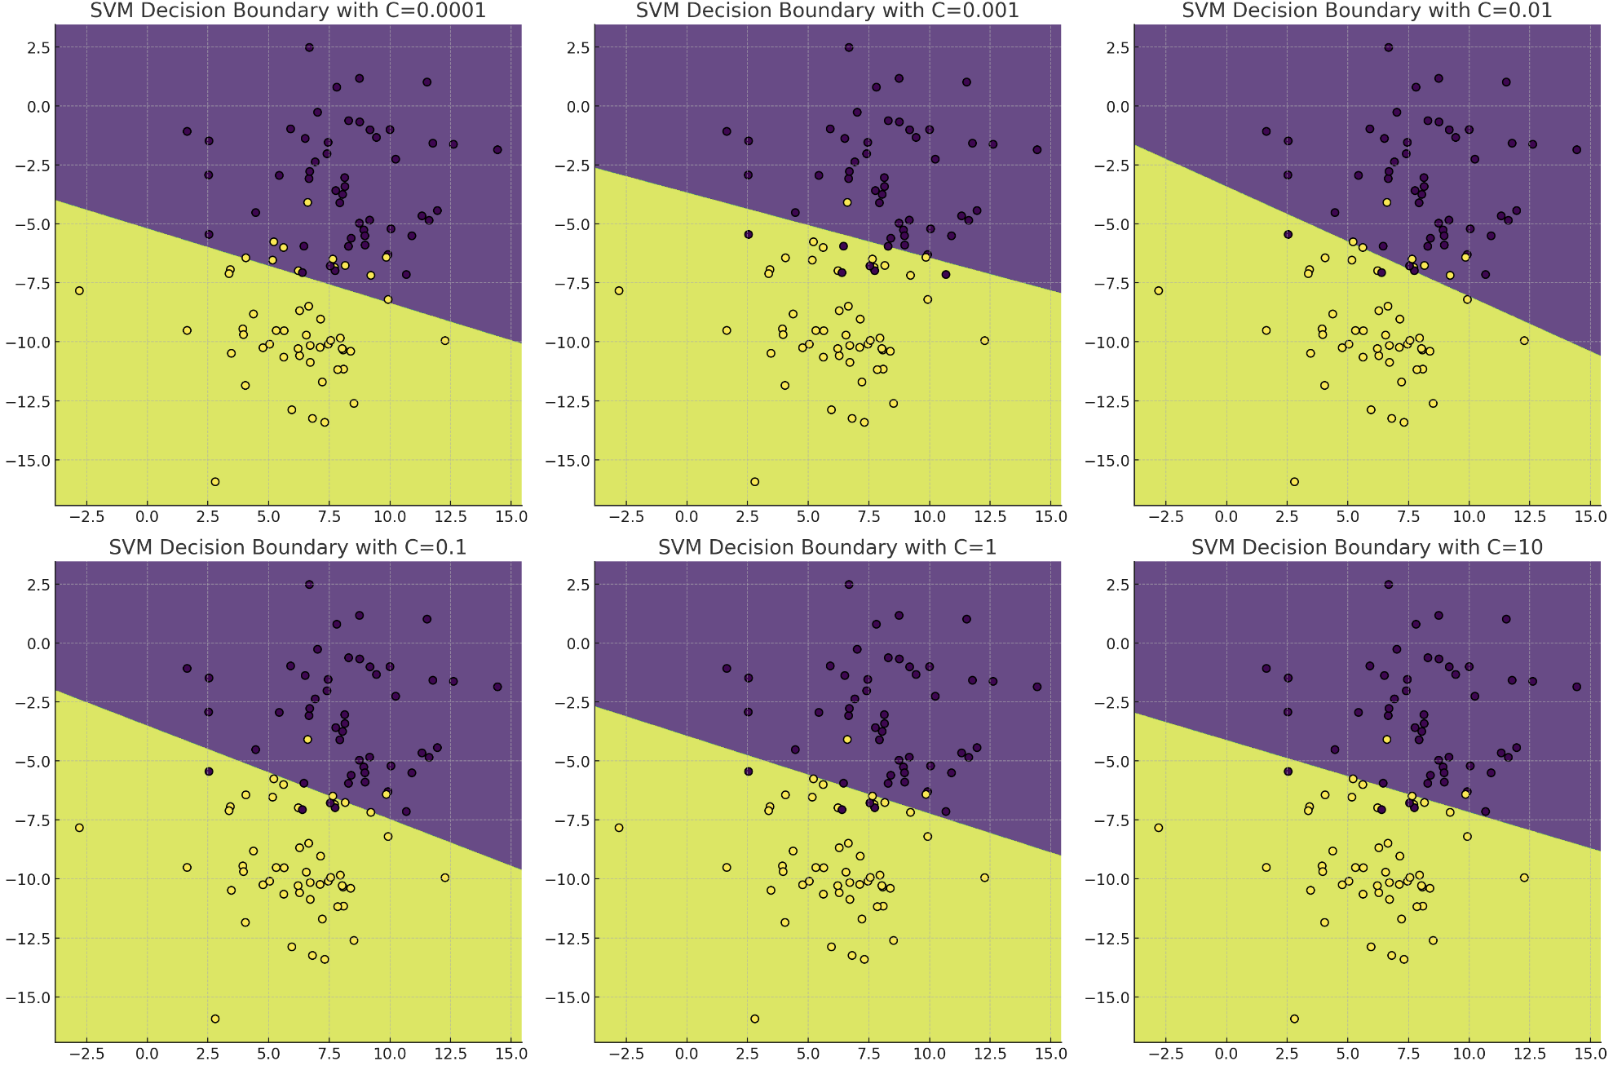
Soft-Margin SVM
Cu un C mic, modelul devine mai permisiv și permite ca mai multe puncte să cadă pe partea greșită a marginii.
Supervizate
Nesupervizate
Cu un C mare, modelul penalizează mai mult greșelile, așa că va încerca să corecteze fiecare eroare chiar dacă asta înseamnă o margine mai îngustă.

Slide 30
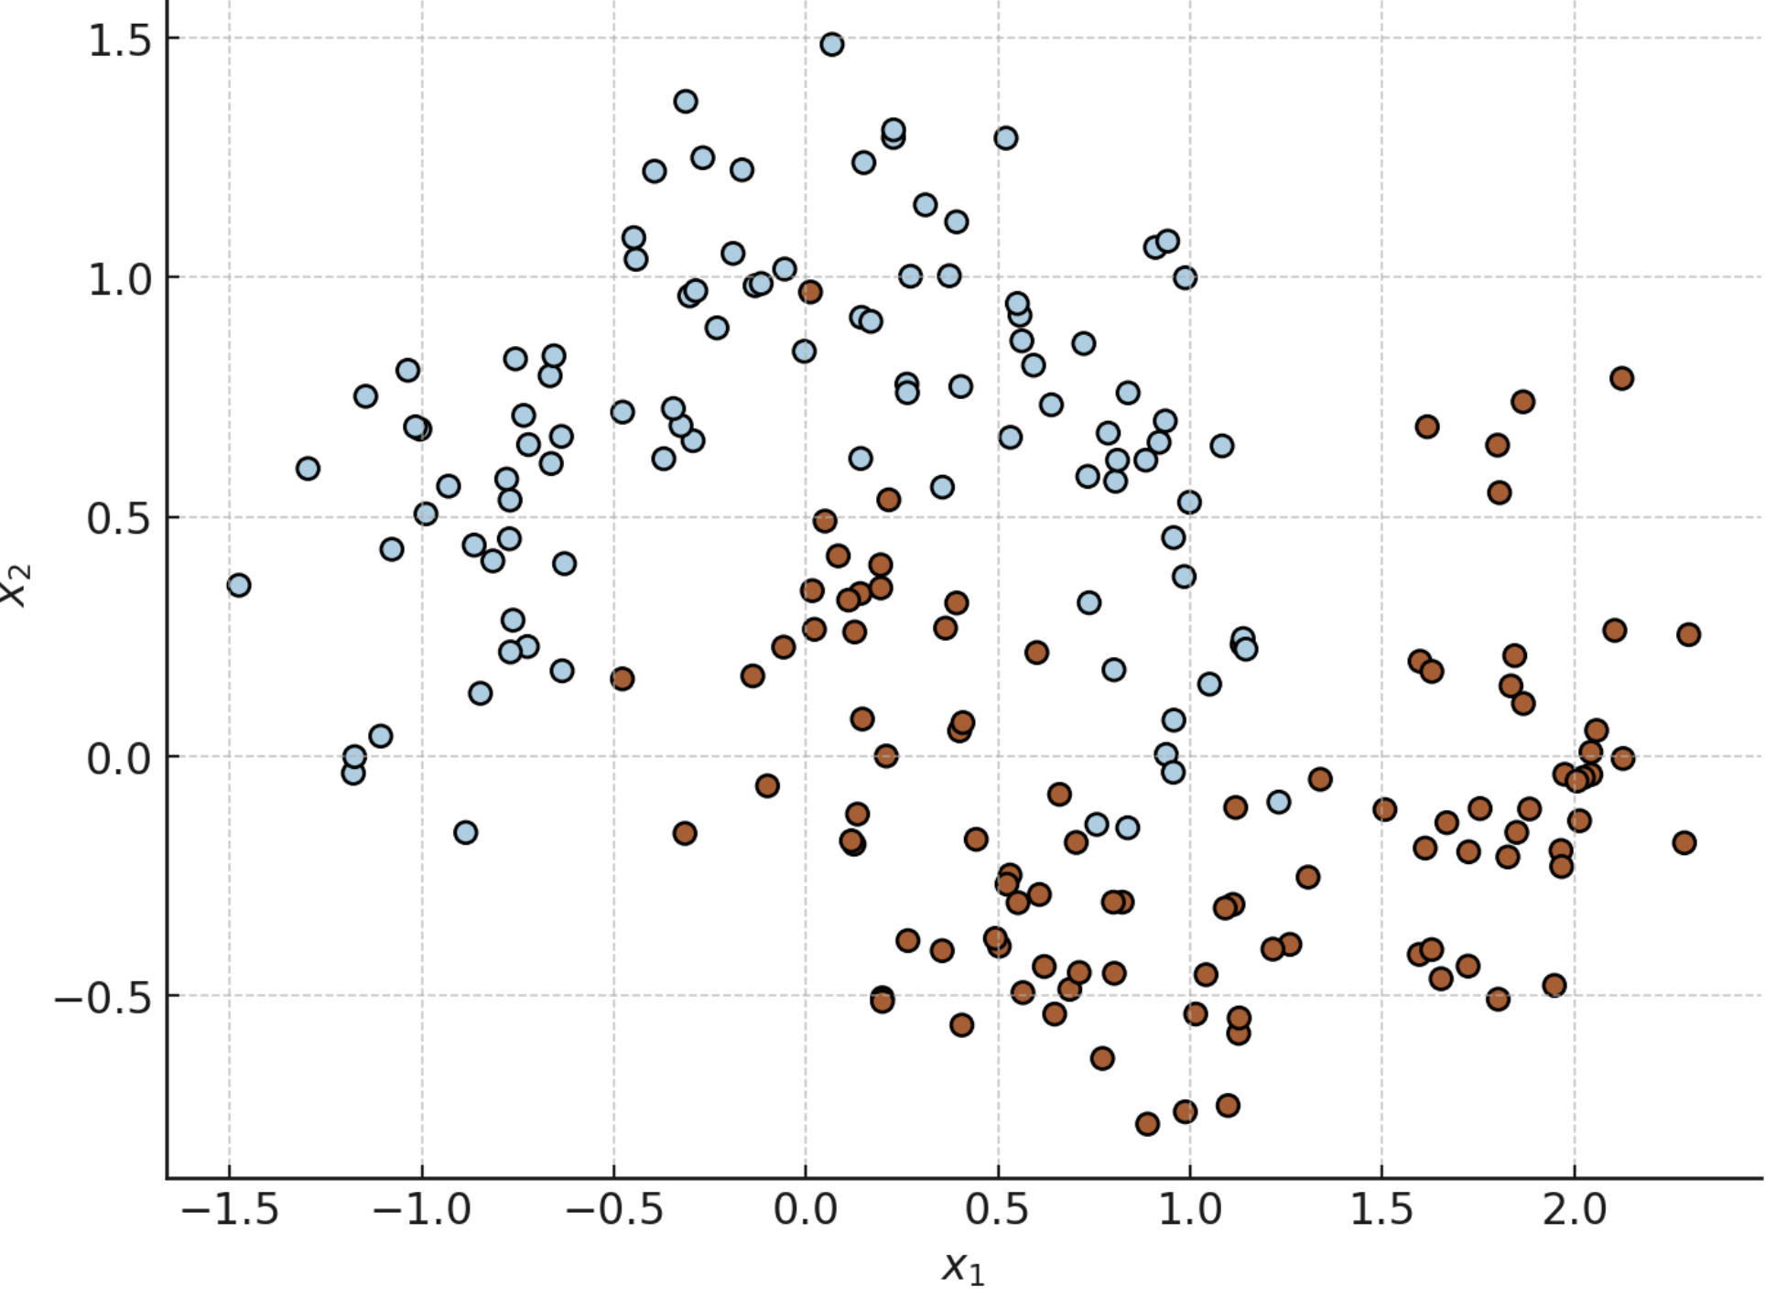
SVM Non-Liniare
Supervizate
Nesupervizate

Slide 31
SVM Non-Liniare
SVM poate funcționa și pe date non-liniare dacă acestea sunt transpuse într-un spațiu mai mare.
Supervizate
Nesupervizate

Slide 32

SVM Non-Liniare
Supervizate
Nesupervizate

Slide 33
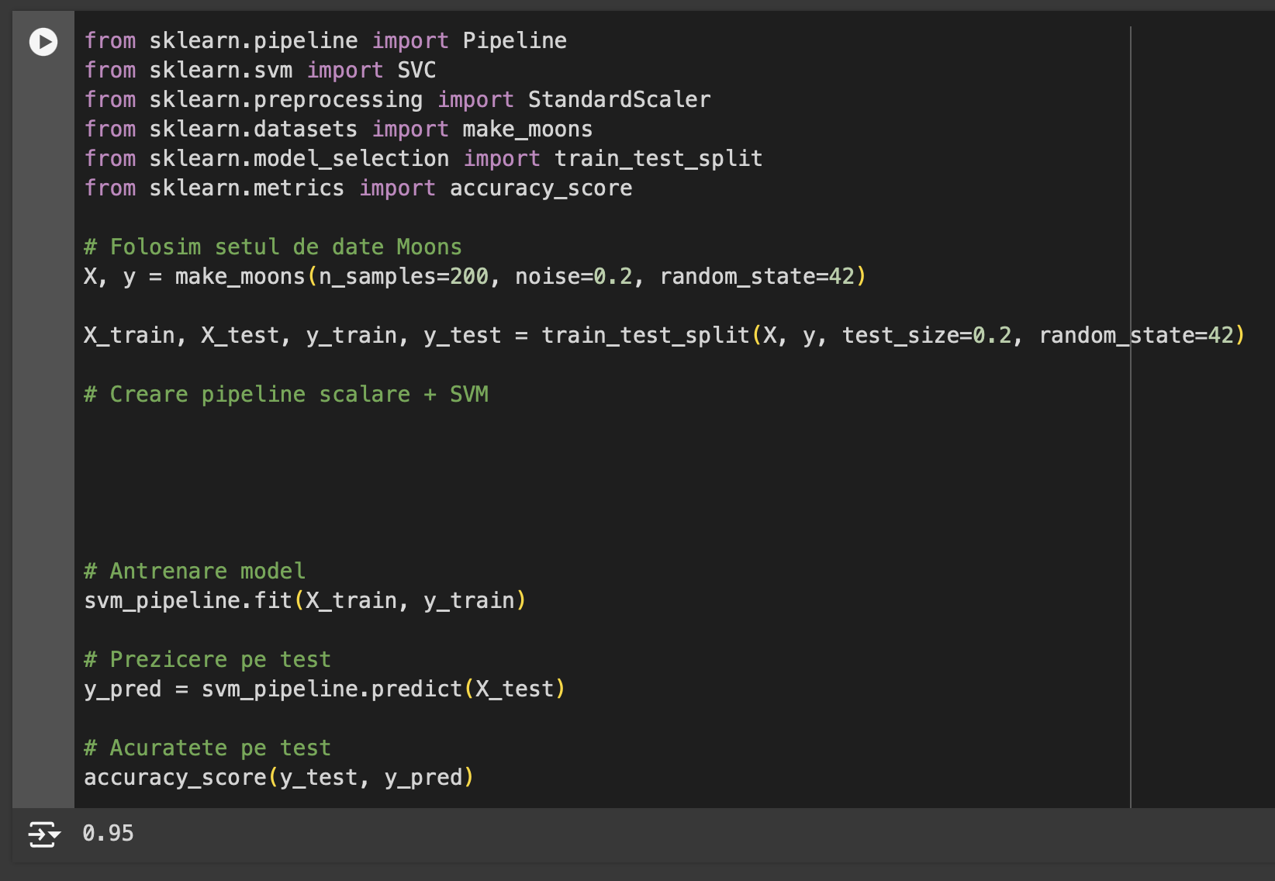

SVM Non-Liniare
svm_pipeline = Pipeline([
('scaler', StandardScaler()),
('svm_clf', SVC(kernel='poly', degree=3, coef0=1, C=1.0))
])
Supervizate
Nesupervizate

Slide 34
SVM Non-Liniare
svm_pipeline = Pipeline([
('scaler', StandardScaler()),
('svm_clf', SVC(kernel='poly', degree=3, coef0=1, C=1.0))
])
Pipeline este folosit atunci când vrem să legăm mai multe acțiuni pe setul nostru de date unul după altul.
Supervizate
Nesupervizate
Scalarea
este necesară când folosim SVM pe date non-liniare.
Kernelul polinomial mapează implicit spațiul de intrare original într-un spațiu de dimensiuni superioare, unde clasele pot fi mai ușor separate.

Slide 35
Scalarea
(Și importanța la SVM)
Presupunem că avem două caracteristici:
- numărul de cuvinte dintr-un mail (poate varia de la 10 la 1000)
- numărul de link-uri dintr-un mail (poate varia de la 0 la 5)
Dacă nu scanăm datele, caracteristica „număr de cuvinte” va domina caracteristica „număr de link-uri”
Supervizate
SVM, fiind un algoritm bazat pe distanțe, va putea considera că caracteristica „număr de cuvinte” este mai importantă decât „număr de link-uri” doar pentru că are scala diferită, nu neapărat pentru că are o influență reală asupra clasificării.
Nesupervizate

Slide 36

Scalarea
(Și importanța la SVM)
- numărul de cuvinte dintr-un mail (poate varia de la 10 la 1000)
- numărul de link-uri dintr-un mail (poate varia de la 0 la 5)
Scalarea (StandardScaler() în Scikit-Learn) va face ca toate caracteristicile să fie între 0 și 1, rezolvând această problemă.
Supervizate
Nesupervizate

Slide 37

SVM Non-Liniare
svm_pipeline = Pipeline([
('scaler', StandardScaler()),
('svm_clf', SVC(kernel='poly', degree=3, coef0=1, C=1.0))
])
În acest caz, vom folosi svm_pipeline la fel cum am folosit pentru SVM obișnuit, doar că acum va face și scalare înainte să îi dea modelului „să mânânce” datele.
Nesupervizate
clf = SVC(kernel='linear', C=0.5)
Aici doar SVM obișnuit, fără scalare la început

Slide 38
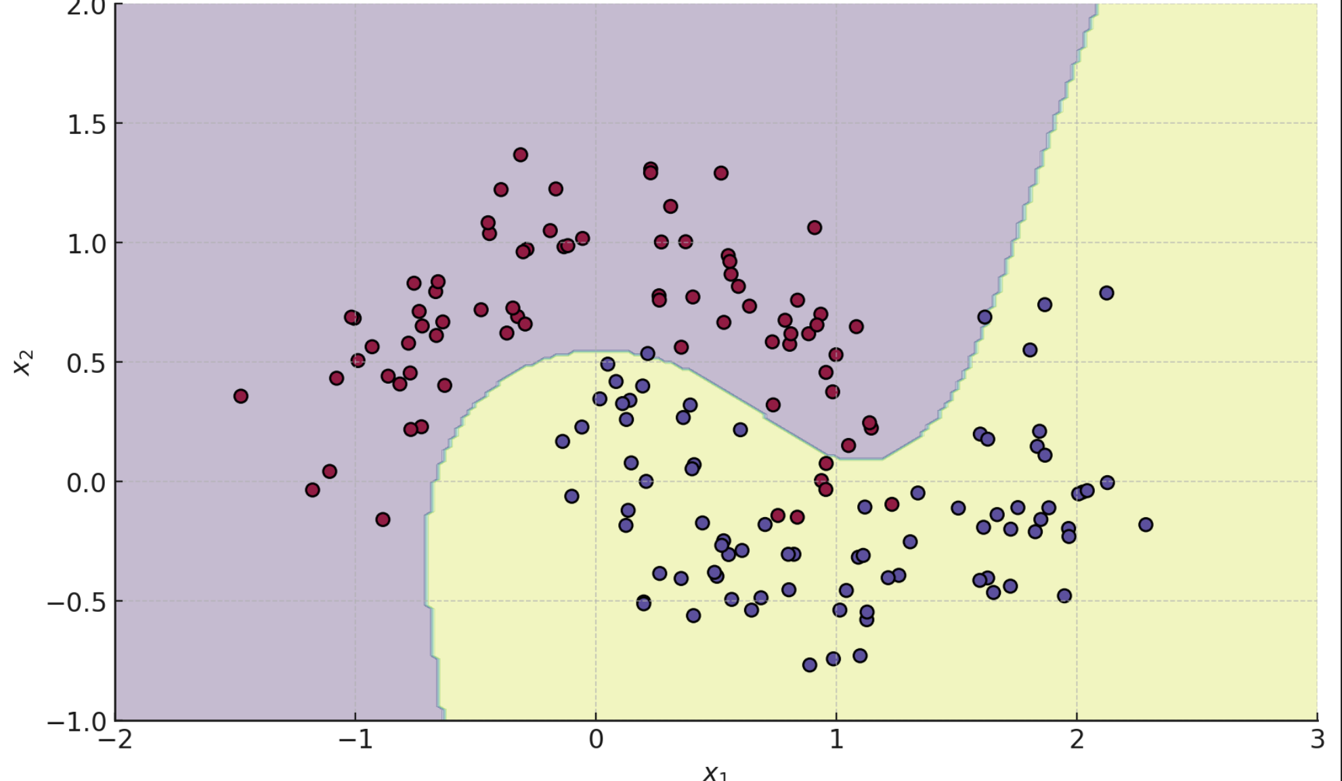
SVM Non-Liniare
Nesupervizate

Slide 39
Regresia SVM
Spre deosebire de SVM-ul clasic folosit pentru clasificare, unde separăm clase, în regresie SVM încercăm să prezicem o valoare continuă.
Regresia liniară caută o linie care minimizează eroarea totală pentru toate punctele.
Nesupervizate
Regresia SVM adaugă o bandă de toleranță în jurul liniei de predicție. Această bandă permite ca punctele care se află în interiorul ei să nu fie penalizate (nu contribuie la eroare). Penalizăm doar punctele care sunt în afara benzii, făcând modelul mai flexibil și robust.

Slide 40
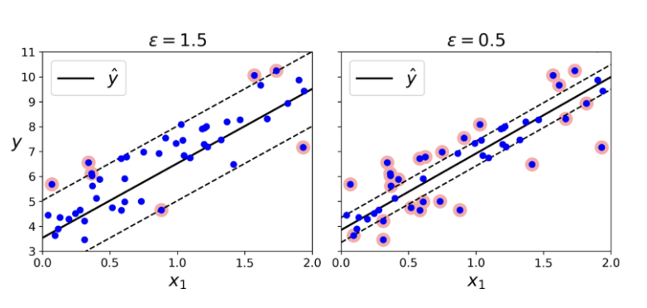
Regresia SVM
Nesupervizate
Regresia SVM este ca o regresie liniară, dar adaugă acea bandă de toleranță (ε) pentru a face modelul mai flexibil.

Slide 41
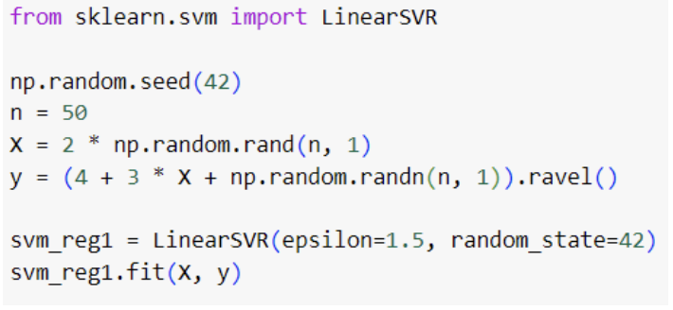

Regresia SVM
Nesupervizate
Coeficient de toleranță

Slide 42
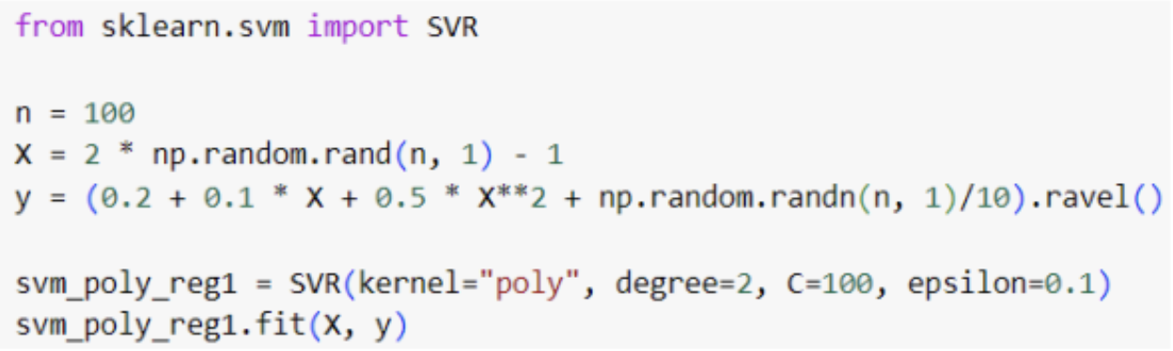



Regresia SVM non-liniară
Nesupervizate
Parametru de regularizare
Coeficient de toleranță
C mare = risc de overfitting.
Epsilon mare = model mai simplu, risc mai mic de overfitting, dar și posibil underfitting dacă este prea mare.

Slide 43
That’s it for today!
Now let’s do some exercises.

Slide 44
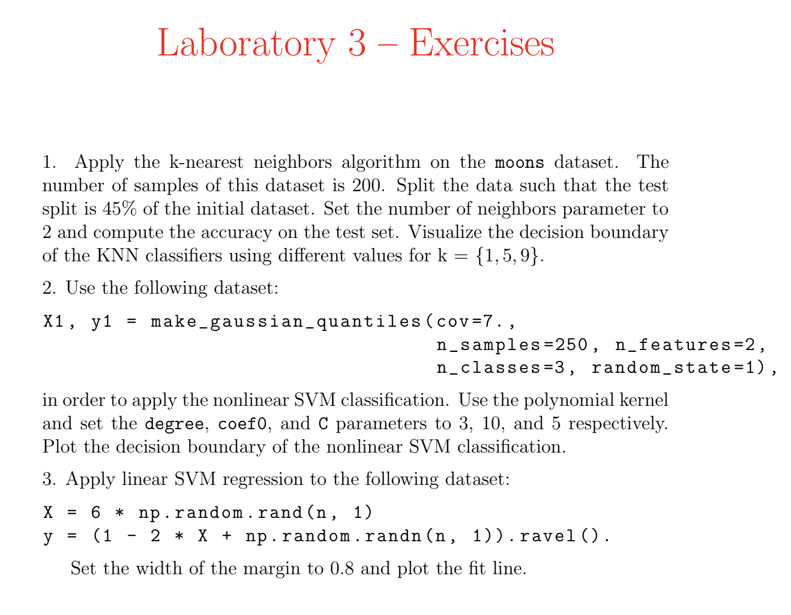
That’s it for today!
Now let’s do some exercises.

